Slide 1

どうとく の じかん

Slide 2

どうとくのじかんは どんなことを べんきょうするじかん だとおもいますか。

Slide 3
あなたは、 どうとくのじかんが すきですか。

Slide 4
すき
人
あまり
すきではない
人

Slide 5
それは どうしてですか。

Slide 6
こころ
❤
❤

Slide 7
こころ
❤
❤

Slide 8

いのちに
ふれて
じぶんを
みつめて
❤
こころ
みんなと
ともに
ひとと
ともに

Slide 9

おはなしに でてくる ひと に なって・・・
❤
こころ
じぶん だったら
どうする・・・

Slide 10
いろんな きもち がある！
❤
こころ
まちがい は ない！！

Slide 11
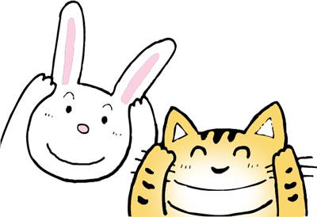
どうとく の やくそく
１ こころの中を
しんけんに かんがえる。
２ 目、耳、こころで
おはなしを きく。
３ みんなに わかるように
はなす。

Slide 12
はっぴょうを してみよう！
❤
こころ
すきな あそびは？
学校 と いえば？
みんな ちがう！

Slide 13
たくさん はっぴょうして ピンクの ハートを そだてよう！！

Slide 14
たくさん はっぴょうして こころを ぴかぴかに しよう！！

Slide 15
『どうとくの きょうかしょ』を ひらこう。

